Slide 1
國語文評量標準作業(閱讀)
宜蘭縣中華國中

Slide 2
報告大綱
一、教師增能研習活動
二、評量題目、評量目標、
評分規準、作業示例

Slide 3
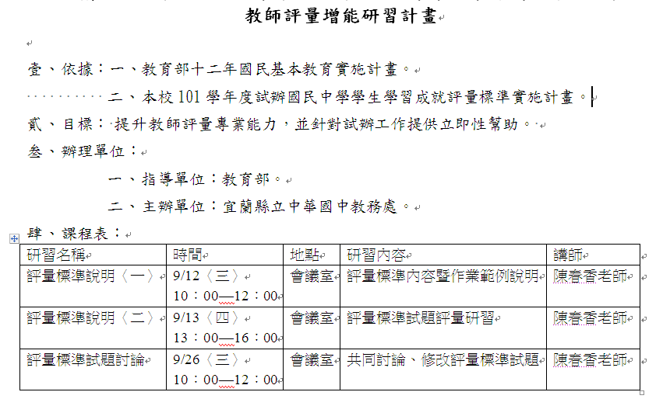
教師增能研習活動

Slide 4
春香老師說明評量標準內容暨作業範例，並帶領老師分組討論、練習命題。

Slide 5
閱讀評量作業單
教師共同修題

Slide 6
評量標準作業規劃
一、教學單元：洪醒夫 紙船印象
二、作業題數：選擇題一題，非選擇題三題
三、施測時間：進行教學前

Slide 7
作業一
評量題目
本文的寫作重點有以下四個部分
(甲)紙船蘊藏美麗感情 (乙)人生中總有些事難以忘記
(丙)作者對紙船的印象 (丁)期許自己能傳承母親的愛。
本文的文意脈絡，依序應為下列哪個選項？
(A) (甲) →(乙) →(丙) →(丁)
(B) (乙) →(甲) →(丁) →(丙)
(C) (乙) →(丙) →(甲) →(丁)
(D) (丙) →(乙) →(甲) →(丁)

Slide 8
評量目標 本示例針對國語文學習領域中，「閱讀能力」主題的「文意理解」次主題設計。 本題旨在評量學生是否能 指出文本脈絡 。
評分規準
正確完整的參考答案：C
A：
B：
C：答對。
D：
E：答錯，或未作答。
（此題為選擇題題型，故僅能區分出二個表現等級。）

Slide 9
作業二
評量題目
對作者來說，「這些紙船都是有感情的。」原因為何？請從本文找出理由。
理由①：
理由②：
評量目標 本示例針對國語文學習領域中，「閱讀能力」主題的「文意理解」次主題設計。
本題旨在評量學生是否能提取正確且重要訊息。

Slide 10
評分規準
正確完整的參考答案：
1出自母親的巧思
2出自母親那雙粗糙不堪結著厚繭的手。
3使我幼年時光顯得亮麗充實。
4我們得到真正的快樂。
5孩子在雨天裡也有笑聲。
6好讓孩子高興。

Slide 11
A：能寫出兩個理由，且闡述完整。
B：能寫出兩個理由，但是其中一個理由闡述不完整。
C：能寫出兩個理由，但闡述皆不完整。
D：只能寫出一個理由，且闡述完整。
E：只能寫出一個理由，但闡述不完整；或未作答，或作答完全錯誤。

Slide 12
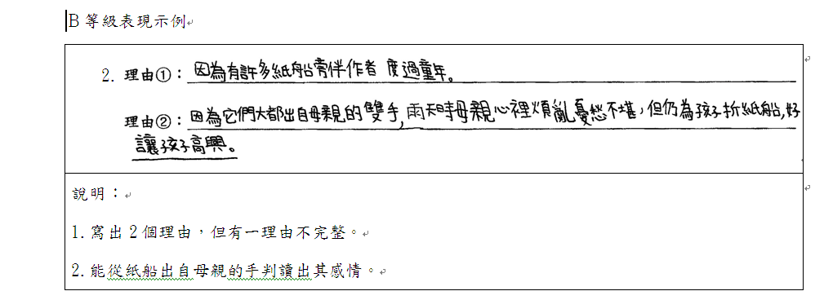
作業示例

Slide 13
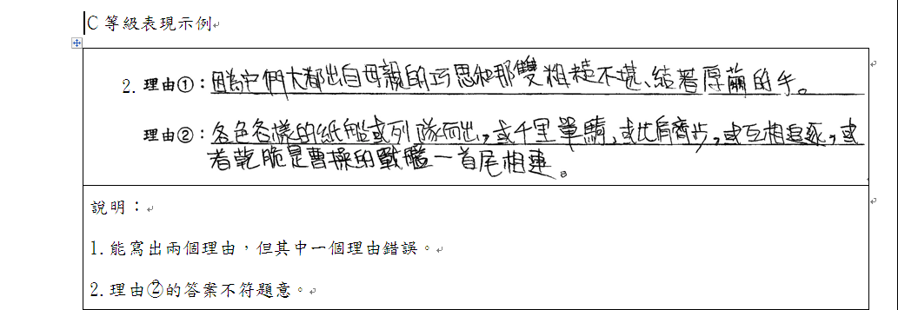

Slide 15
作業三
評量題目
作者在第一段中，將人生的往事分為四類：
(1)有些是過眼雲煙，倏忽即逝
(2)有些是熱鐵烙膚，記憶長存
(3)有些像是飛鳥掠過天邊，漸去漸遠
(4)有一些事，卻像夏日的小河、冬天的落葉，像春花，也像秋草，似無所見，又非視而不見
請根據這四類，判斷以下文章所描述的情節屬於哪一類往事（請填寫代號），並從文章中找出支持的細節（文句）。

Slide 16
媽把錶挨近我的耳朵，果然發出小小滴答滴答的聲音。然而這時我想起了一些事情，我想起了一個人，又一個人。她們的影子，在我眼前晃。
「媽！」我再叫一聲還想問問。
媽媽慌忙又從匣子裡拿出別的玩意來哄我：
「喏，再看這個，是……」
我忽然想起好些事情來了，我跟一個人，還有一個人的事情，但是媽媽為什麼那樣慌慌忙忙地不許人問？現在我是多麼的思念她們！我心裡太難受，真想哭，我忽然翻身伏在枕頭上，就忍不住大聲地哭起來。嘴裡喊：「爸爸！爸爸！」
──節選自林海音《城南舊事》

Slide 17
評量目標
本示例針對國語文學習領域中，「閱讀能力」主題的「文意理解」次主題設計。
本題旨在評量學生是否能提取正確且重要訊息及理解文本涵義。
評分規準
正確完整的參考答案：
答案代號：（4）
支持的文句：媽把錶挨近我的耳朵，這時我想起了一些事情，我想起了一個人，又一個人。我忽然想起好些事情來了，現在我是多麼的思念她們！ （因為錶而想起一些事情，而想起一些人。）

Slide 18
A：
B：能寫出正確代號，且支持文句敘述完整。
C：能寫出正確代號，但支持文句敘述不完整。
D：能寫出正確代號，但無法寫出支持文句。
E：未作答，或作答完全錯誤。

Slide 19
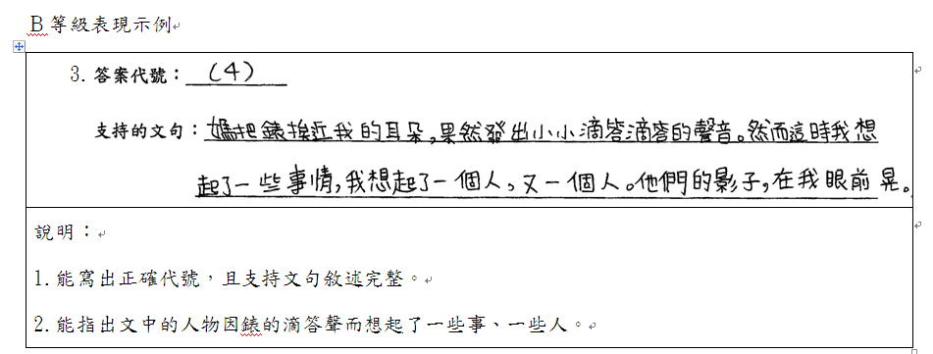
作業示例

Slide 20
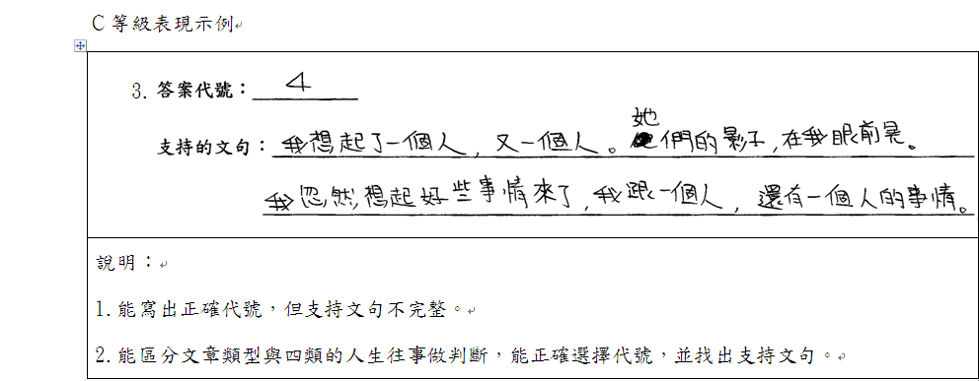

Slide 21
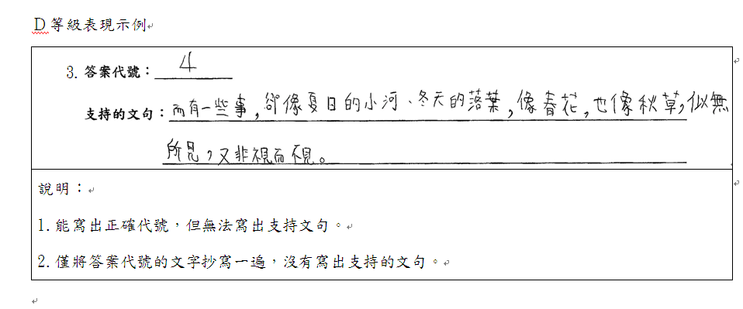

Slide 23
作業四
評量題目
請依據下列兩段文句，比較兩文的異同，完成所列表格
甲、紙船印象：「也許那雨一下就是十天半月，農作物都有被淋壞、被淹死的可能，母親心裡正掛記這些事，煩亂憂愁不堪，但她仍然平靜和氣的為孩子摺船，摺成比別的孩子所擁有的還要漂亮的紙船，好讓孩子高興。」
乙、孟郊 遊子吟：「慈母手中線，遊子身上衣。臨行密密縫，意恐遲遲歸。誰言寸草心，報得三春暉。」

Slide 25
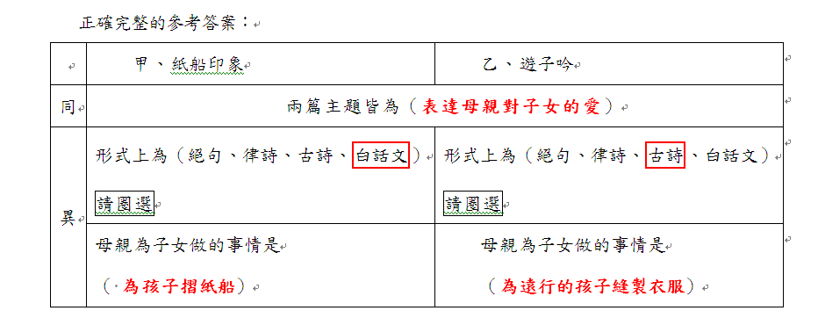
評量目標
本示例針對國語文學習領域中，「閱讀能力」主題的「語文知識」、「綜合評鑑」次主題設計。
本題旨在評量學生是否能具備與教材相關的文化先備知識，整合、比較文本或不同文本間的重點與細節，並完整提出個人的觀點。
評分規準

Slide 26
A：五個答案均正確且完整。（5）
B：五個答案均正確但有一個不完整，或四個答案均正確且完整。 （4.5~4）
C：四個答案均正確但有一個不完整，或三個答案均正確且完整，或三個答案均正確但有一個不完整。（3.5~2.5）
D：二個答案均正確且完整，或二個答案均正確但有一個不完整。 （2~1.5）
E：一個答案正確且完整，或答錯，或未作答。（1~0）

Slide 27
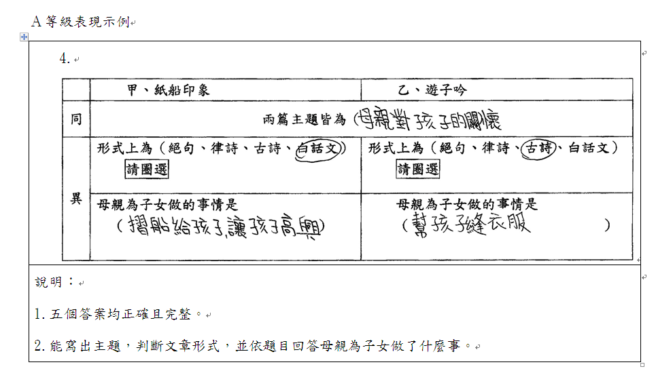
作業示例

Slide 28
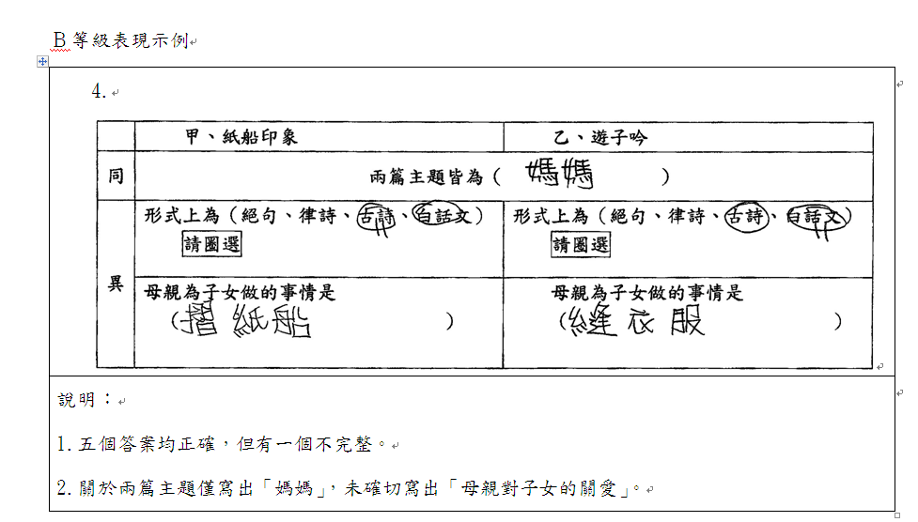

Slide 29
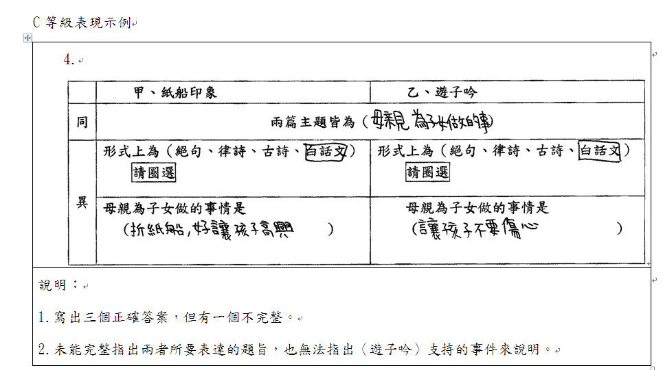

Slide 30
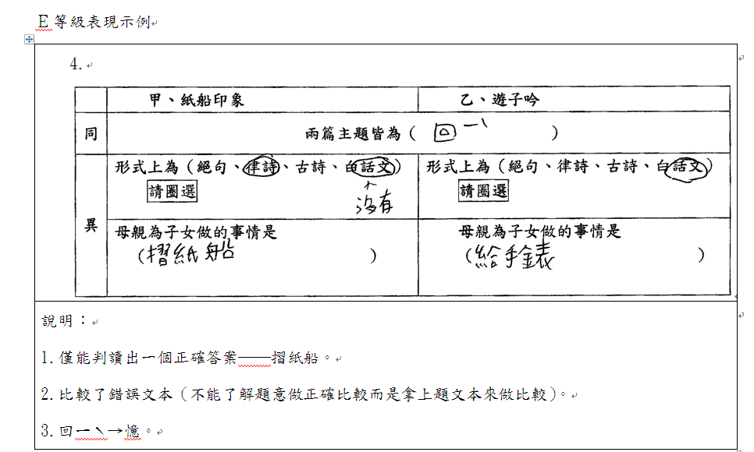

Slide 31
感謝聆聽 歡迎指教

